Slide 1
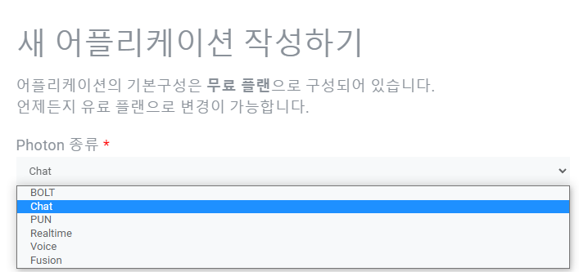
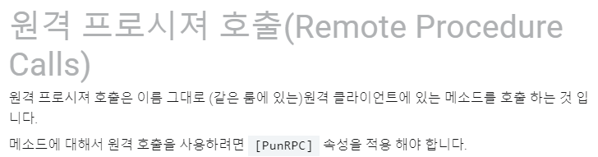
채팅 구현하기
채팅을 구현하는 방법은 2가지가 있습니다.
1. Photon Chat을 이용하여 별개의 채팅 서버를 구성합니다.
2. PunRPC를 이용하여 직접 기능을 개발합니다.

Slide 2

채팅 구현하기
PunRPC는? 방에 접속해 있는 모든 유저들의 메소드를 동시 실행하는 방법.
[PunRPC]
야옹 해봐요
야옹
야옹
야옹
야옹
Vv공룡짱짱맨vV
랩몬스터
IlliillIl
쁘띠민지

Slide 3
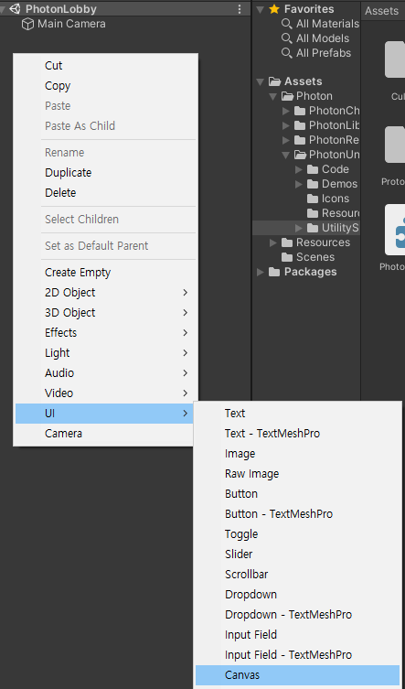
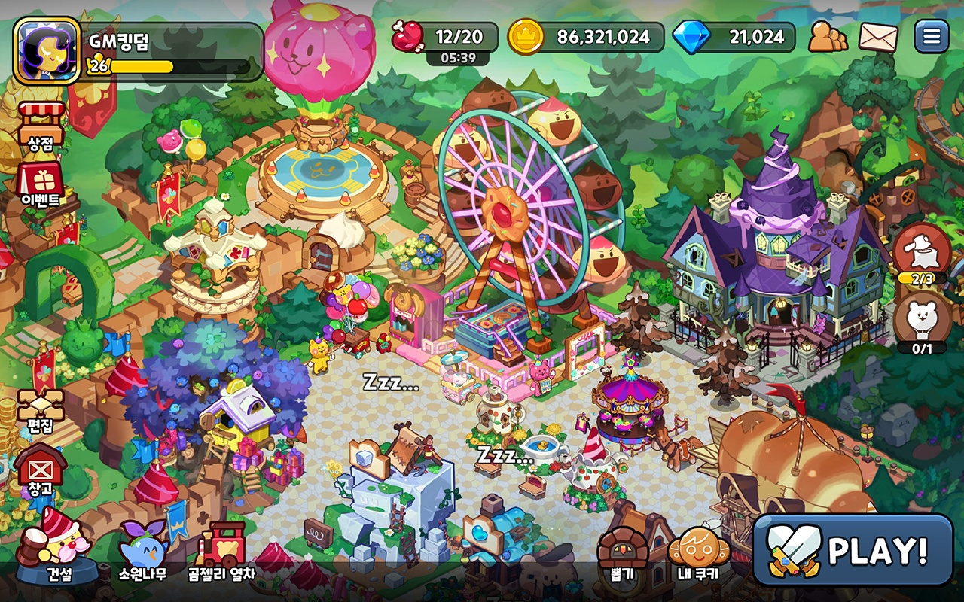
채팅 UI 만들기
Hierarchy에서 마우스를 우 클릭해 Canvas를 생성합니다.
Canvas는 게임에서 UI를 그릴 때 사용 되는 오브젝트 입니다.

Slide 4
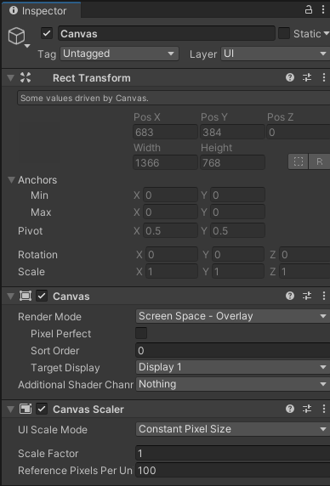
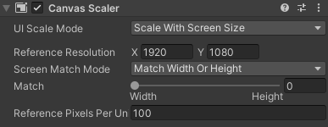
채팅 UI 만들기
Hierarchy에서 Canvas를 클릭한 후 Inspector에서 UI Scale Mode를 Scale With Screen Size로 변경합니다.
해상도를 1920x1080으로 변경합니다.
여러 기기에서 최대한 해상도를 설정한 해상도와 유사하게 잡아줍니다.

Slide 5
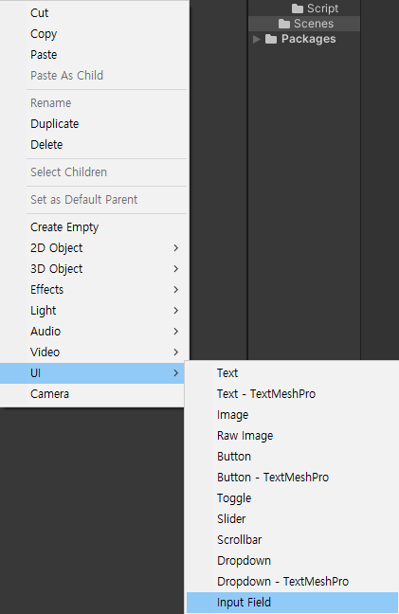
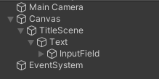
채팅 UI InputField 배치하기
다음으로 채팅 내용을 입력할 수 있는 InputField를 만듭니다.
Hierarchy에 마우스를 놓고 우 클릭 한 후 UI >> InputField를 만듭니다.

Slide 6
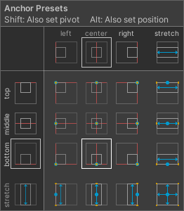
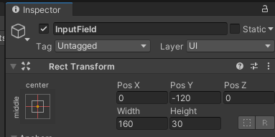
채팅 UI InputField 배치하기
InputField를 좌측 상단에 고정하기 Anchor Preset을 설정합니다.
1. InputField의 Inspector의 좌상단에 있는 버튼을 클릭합니다.
2. 새로운 창이 켜진 상태로 Alt + Shift를 누르면 그림이 바뀝니다.
3. 화면과 같은 버튼을 누르면 InputField는 항상 좌측 상단에 고정됩니다.

Slide 7
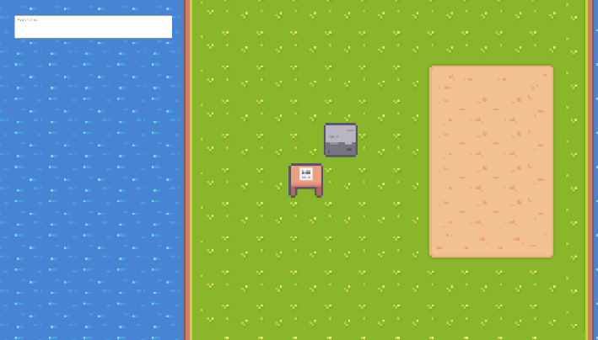
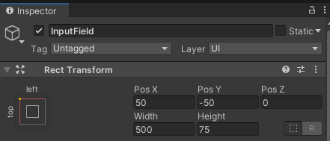
채팅 UI InputField 배치하기
InputField 의 Inspector를 계속 수정합니다.
너비 및 높이를 500x750으로 설정합니다.
X축, Y축의 값을 각각 50, -50으로 줍니다.

Slide 8
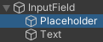
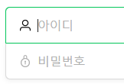
채팅 UI InputField 배치하기
Placeholder는 Inputfield에 아무 데이터도 입력하지 않았을 때 나타나는 정보입니다.

Slide 9
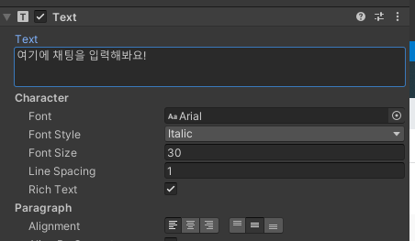
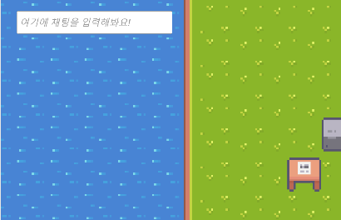
채팅 UI InputField 배치하기
Placeholder의 Inspector 정보를 변경합니다.
1. Placeholder 데이터를 입력합니다.
2. 폰트 사이즈를 30으로 키웁니다.
3. 글자를 좌측 중앙 정렬 합니다.

Slide 10
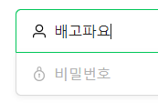
채팅 UI InputField 배치하기
Inputfield에 자동으로 자식으로 붙어 나오는 Text는 무언가 데이터를 입력했을 때 나오는 텍스트입니다.

Slide 11
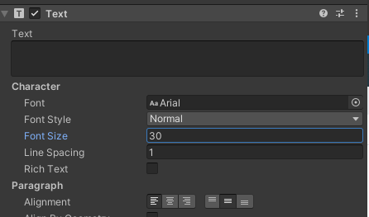
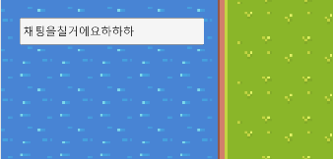
채팅 UI InputField 배치하기
InputField >> Text의 Inspector 정보를 변경합니다.
1. 폰트 사이즈를 30으로 키웁니다.
2. 글자를 중앙 정렬 합니다.

Slide 12
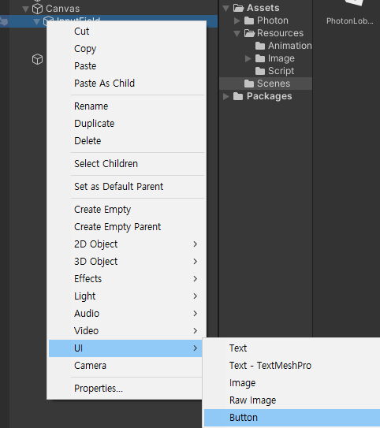
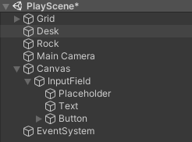
채팅 UI Button 배치하기
다음으로 채팅을 실행하는 Button를 만듭니다.
Hierarchy에서 InputField 위에 마우스를 놓고 우 클릭 한 후 UI >> Button를 만듭니다.
새로 만들어진 Button이 반드시 InputField의 자식으로 붙었는지 확인하세요!

Slide 13
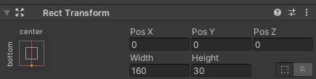
채팅 UI Button 배치하기
Button이 항상 InputField 하단에 나오게 하기 위해 Anchor Preset을 설정합니다.
1. Button 의 Inspector의 좌상단에 있는 버튼을 클릭합니다.
2. 새로운 창이 켜진 상태로 Alt + Shift를 누르면 그림이 바뀝니다.
3. 화면과 같은 버튼을 누르면 Button은 InputField의 하단에 꽉 차게 고정됩니다.

Slide 14
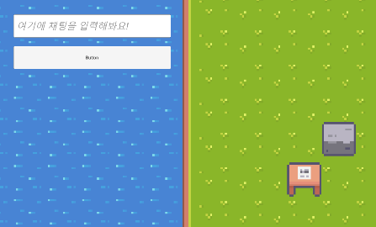
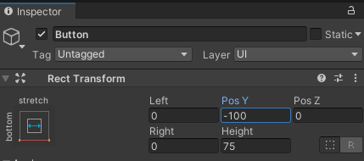
채팅 UI Button 배치하기
InputField 의 Inspector를 계속 수정합니다.
높이를 75로 설정합니다.
Y축 위치를 -100으로 설정합니다.

Slide 15
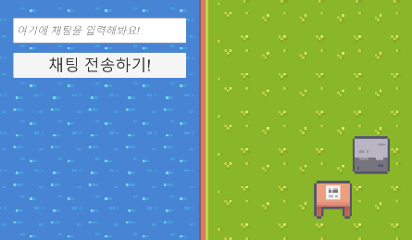
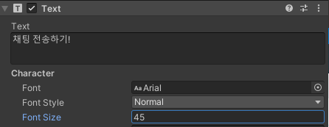
채팅 UI Button 배치하기
Button >> Text의 Inspector 정보를 변경합니다.
1. 텍스트를 변경합니다.
2. 폰트 사이즈를 45로 키웁니다.

Slide 16
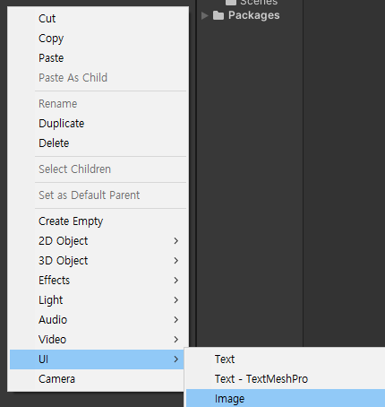
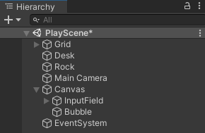
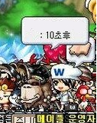
채팅 말풍선 만들기
다음으로 채팅을 표시할 말풍선을 만듭니다.
Hierarchy에서 InputField 위에 마우스를 놓고 우 클릭 한 후 UI >> Image를 만듭니다.
이름을 Bubble로 변경합니다.

Slide 17
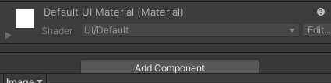
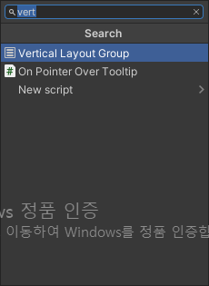
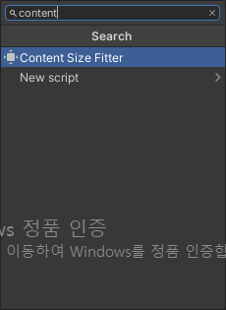
채팅 말풍선 만들기
Image의 Inspector의 하단에서 Add Component 버튼을 누릅니다.
Vertical Layout Group과 Content Size Fitter를 검색해 추가합니다.

Slide 18
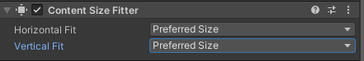
채팅 말풍선 만들기
Content Size Fitter : 해당 오브젝트의 크기를 내부 자식 크기에 기반하여 조절해 줍니다. Preferred Size : 내부 요소의 기본 크기에 기반합니다.

Slide 19
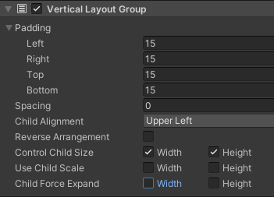
채팅 말풍선 만들기
Vertical Layout Group : 자식을 해당 오브젝트 아래에 수직으로 쌓아 배치합니다. Padding : 오브젝트 내부 상하좌우로 15만큼 마진을 둡니다. Control Child Size : 부모의 크기가 자식의 크기를 자동으로 적용합니다. (활성) Child Force Expand : 자식의 크기를 강제로 확장 시킵니다. (비활성)

Slide 20
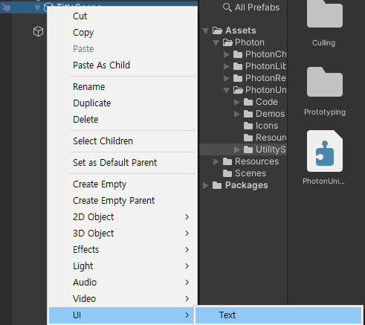
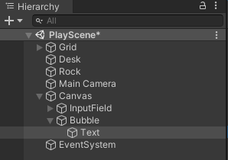
채팅 말풍선 만들기
Hierarchy에서 Bubble 위에 마우스를 놓고 우 클릭 한 후 UI >> Text를 만듭니다.
새로 만들어진 Text가 반드시 Bubble의 자식으로 붙었는지 확인하세요!

Slide 21
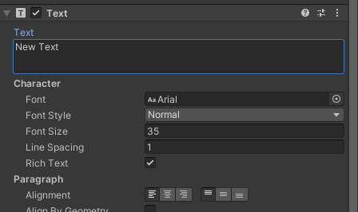
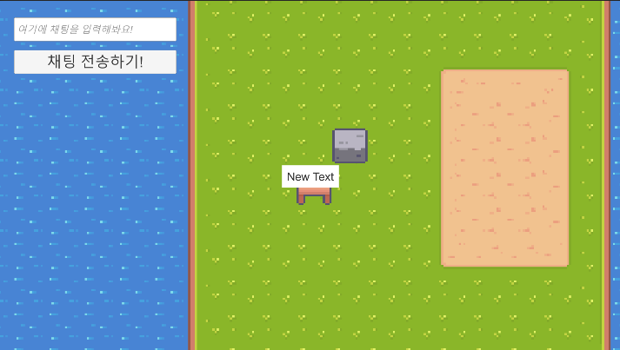
채팅 말풍선 만들기
폰트 사이즈를 35로 키웁니다.

Slide 22
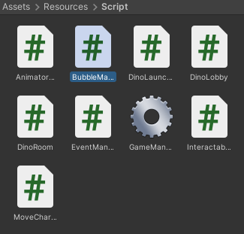
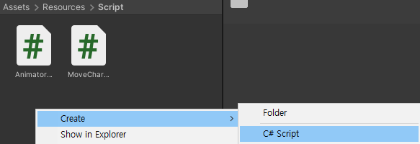
BubbleManager 만들기
Project 창에서 Assets >> Resources >> Script 폴더로 갑니다.
우 클릭 후 C# Script를 새로 생성합니다.
새로 생성한 스크립트의 이름을 ‘BubbleManager’ 로 변경합니다.
BubbleManager 스크립트를 더블 클릭해 실행합니다.

Slide 23
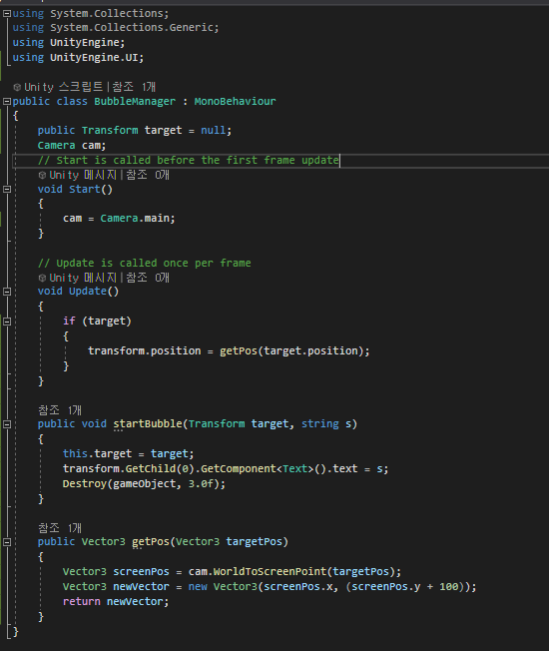
BubbleManager 만들기
스크립트를 작성해요!

Slide 24
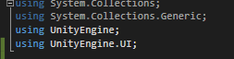
BubbleManager 만들기
UI 기능을 제어하기 위해 추가합니다.

Slide 25
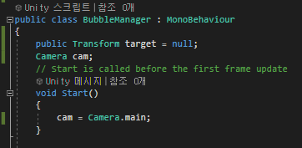
BubbleManager 만들기
말풍선이 따라다닐 타겟과 메인 카메라를 담을 변수를 선언합니다.

Slide 26
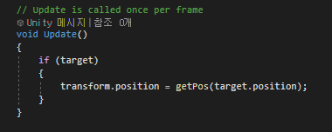
BubbleManager 만들기
타겟이 있으면 말풍선은 타겟의 위치를 따라다닙니다.

Slide 27
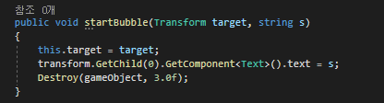
BubbleManager 만들기
말풍선에게 타겟과 데이터를 부여하고 3초 후 없어지도록 명령을 내립니다.

Slide 28
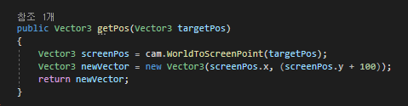
BubbleManager 만들기
말풍선을 그릴 스크린 좌표를 구하는 코드입니다.

Slide 29
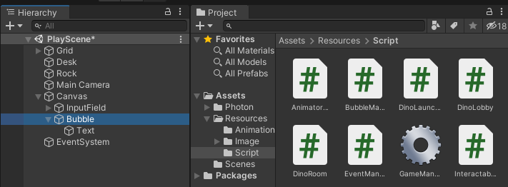
채팅 말풍선 만들기
만들어진 BubbleManager를 Bubble에 드래그 해 넣어줍니다.

Slide 30
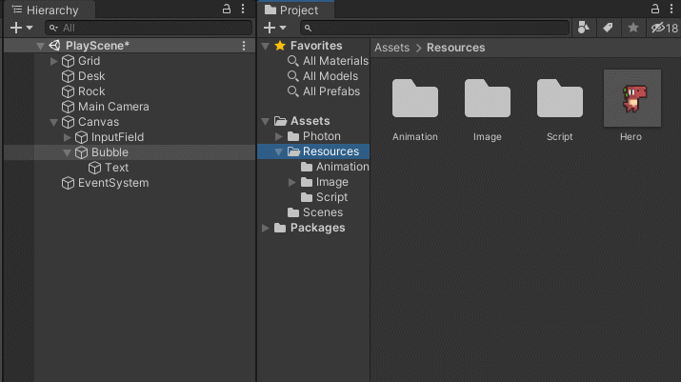
말풍선을 Prefab화 시키기
Hierarchy에서 Bubble을 드래그 해 Project 창의 Resources 폴더 안에 넣습니다.
Hierarchy 창의 Bubble 이름이 파란색이 된 것을 확인한 후 삭제합니다.

Slide 31
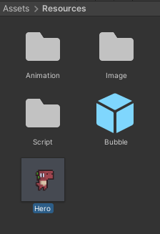
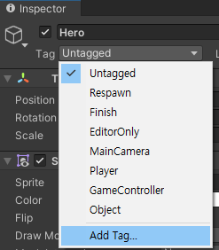
공룡의 Tag 변경하기
Resources 폴더에 만든 Hero 프리팹을 클릭합니다.
Untagged 버튼을 누른 후 하단의 Add Tag 버튼을 눌러 새로운 Tag를 생성합니다.

Slide 32



공룡의 Tag 변경하기
1. 하단의 + 버튼을 눌러 새로운 Tag를 만듭니다.
2. 이름을 Dino로 생성합니다.
3. 다시 Hero의 Inspector로 돌아와 Tag 리스트를 열어보면 Dino가 확인됩니다.
4. Tag를 Dino로 변경합니다.

Slide 33
GameManager 수정하기
GameManager에서 RPC 호출을 위해 코드를 약간 수정합니다.
Project 창에서 Assets >> Resources >> Script 폴더로 갑니다.
GameManager 스크립트를 더블 클릭해 실행합니다.

Slide 34

GameManager 수정하기
UI 기능을 제어하기 위해 추가합니다.

Slide 35

GameManager 수정하기
InputField에 적은 내용으로 채팅을 유저들에게 전부 전송합니다.

Slide 36

GameManager 수정하기
채팅을 받으면 채팅을 받은 주인의 공룡 위에 채팅을 띄웁니다.
[PunRPC]를 상단에 적은 함수가 RPC함수가 됩니다.

Slide 37

GameManager 수정하기
MainCamera의 Inspector에 추가 된 GameManager의 Bubble에 프리팹으로 만든 Bubble을 추가합니다.

Slide 38

GameManager 수정하기
PunRPC는 PhotonView를 가진 오브젝트만 사용할 수 있습니다.
MainCamera의 Add Component 버튼을 누른 후 photonView를 검색하여 추가합니다.

Slide 39


채팅 말풍선 만들기
채팅 전송 버튼에 이벤트를 넣어주기 위해 다음 순서를 진행합니다.
Hierarchy에서 Button을 찾아 클릭 후
Inspector를 확인합니다.
OnClick() 하단의 ‘+’ 버튼을 눌러
클릭 이벤트를 추가할 수 있습니다.

Slide 40

채팅 말풍선 만들기
MainCamera를 드래그하여 새로 생긴 이벤트에 드래그 합니다.

Slide 41

채팅 말풍선 만들기
이후 No Function 버튼을 클릭한 후 GameManager를 선택하면 방금 만들었던 sendChat() 함수를 찾을 수 있습니다.

Slide 42

채팅 말풍선 만들기
sendChat은 추가로 InputField를 연동해야 합니다.
Hierarchy에서 InputField를 드래그 해 None 자리에 넣어줍니다.

Slide 43

채팅 말풍선 만들기
안녕안녕

Slide 44

앱의 아이콘과 이름을 설정하기
상단 탭에서 Edit >> Project Settings를 엽니다.

Slide 45


앱의 아이콘과 이름을 설정하기
아이콘과 앱 이름을 변경할 수 있습니다.

Slide 46

Photon 통계 확인하기
https://dashboard.photonengine.com/ko-KR/

Slide 47

Photon 통계 확인하기
CCU 및 트래픽을 관리하며 멀티플레이 환경을 최적화 합니다.

Slide 48

카메라를 2D 그래픽에 최적화 하기
이런 현상은 왜 나올까요?

Slide 49

카메라를 2D 그래픽에 최적화 하기
https://blog.unity.com/kr/technology/2d-pixel-perfect-how-to-set-up-your-unity-project-for-retro-8-bits-games
이러한 현상은 많은 원인이 존재합니다. (해상도 가로 크기가 홀수임 등등..)
Pixel Perfect Camera 컴포넌트와 함께 유니티 상에서 해상도의 제한을 걸어 문제가 되는 조합을 하나씩 제거 해 나가야 합니다.

Slide 50

얘는 왜 뒤로 걷죠?
이런 현상은 왜 나올까요?

Slide 51



얘는 왜 뒤로 걷죠?
Photon Transform View : 이 스크립트를 가진 오브젝트의 위치를 동기화
Photon Animator View : 이 스크립트를 가진 오브젝트의 애니메이션을 동기화
현재 공룡이 바라보는 방향은 애니메이션이나 방향 벡터가 아닌 스크립트의 FlipX로 조작하고 있습니다.

Slide 52



얘는 왜 뒤로 걷죠?
때문에 Animator를 설계할 때, 여러 방향의 Walk 조건을 설계하는 것이 좋습니다.

Slide 53

여기서 무료 에셋을 사용해보세요!
https://itch.io/game-assets/free/tag-pixel-art
대부분의 에셋을 제작자 이름을 명시하는 조건으로 무료 제공합니다.
스프라이트 시트나 맵 타일을 다운받아 자신만의 공간을 만들어 보세요.

